Slide 1
VIII Международная научно-практическая конференция «Современное антимонопольное регулирование экономики: инструменты совершенствования законодательства» Санкт-Петербург, 31 января 2025 года ГИС «Антикартель»: оценка регулирующего воздействия вслепую
Шаститко А.Е.,
д.э.н., проф., зав. кафедрой конкурентной и промышленной политики ЭФ МГУ, директор ЦИКЭР РАНХиГС
Павлова Н.С.,
к.э.н., с.н.с. кафедры конкурентной и промышленной политики ЭФ МГУ, с.н.с. ЦИКЭР РАНХиГС

Slide 2
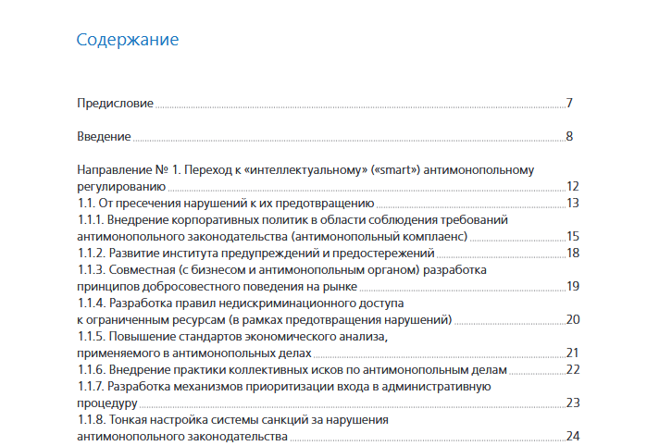
О необходимости «умного» антитраста

Slide 3
Что мы (не) знаем о ГИС «Антикартель»? - 1
ГИС «Антикартель» - «совокупность программных и технических средств, обеспечивающих автоматизацию процесса выявления признаков картелей и иных антиконкурентных соглашений на торгах, запрещенных антимонопольным законодательством (АМЗ), посредством анализа больших данных, внедрения риск-ориентированного метода и элементов машинного обучения (искусственного интеллекта)»
Источник: Техническое задание на выполнение работ по созданию государственной информационной системы «Антикартель» (ГИС «Антикартель») Федеральной антимонопольной службы (1-я очередь) https://zakupki.gov.ru/epz/order/notice/ok20/view/documents.html?regNumber=0173100012024000007

Slide 4
Что мы (не) знаем о ГИС «Антикартель»? - 2
Не знаем полного состава используемых в ГИС критериев
Предполагаемые критерии:
наличие аффилированности (в широком смысле) между компаниями (связи между физ. лицами и хоз. субъектами, связи между учредителями, фактические адреса и т.д.);
общение (коммуникация), т.е. обмен информацией между компаниями в рамках конкретных закупок (одинаковые IP/MAC адреса, с которых совершаются действия, одинаковые электронные адреса и ЭЦП, одни и те же авторы документации, сходство текстов заявок и т.д.);
антиконкурентные стратегии поведения участников (даты, время загрузки заявок, шагов) – здесь предполагается, что в систему будут заложены некоторые известные шаблоны реализации сговоров на торгах, например, схема «таран»;
результаты, которые могут ассоциироваться с нарушениями (попеременная победа участников или победа одного и того же участника (также может быть отнесено к стратегии), минимальное снижение относительно НМЦК
Иные критерии: закупки с коротким сроком в новогодние и майские праздники, большое количество контрактов с повторяющимся заказчиком или поставщиком, частые прекращения исполнения контрактов, возраст организации поставщика менее 30 дней и менее 1 года

Slide 5
Основные риски
Вероятность и масштаб последствий ошибок I рода (асимметричность относительно эффектов ошибок II рода)
Мы знаем признаки, характерные для нарушений. Насколько эти же признаки распространены среди закупок без нарушений?
Каков масштаб «желтой» зоны, и что это будет означать для компаний, попавших в нее?
Какие издержки понесут компании в связи с допущенной ошибкой?
NB! Вероятность ошибки I рода не может быть равна нулю. Мы должны понимать ее масштаб в связи с перспективой распространения на все закупки
Риск перехода от автоматического выявления признаков нарушений к автоматическому установлению фактов нарушений: как защититься институционально?
Модуль для самооценки компаний – риск обучения участников сговора
Риск использования ИИ – см. далее…

Slide 6
Модуль ИИ: механизм обучения
Что считается «нарушением» в рамках обучения ИИ?
База Решений ФАС России -> практика ФАС России. Учтены ли результаты оспаривания в суде?
Что считается «отсутствием нарушения» при обучении ИИ?
База Решений ФАС России – уже «подозрительные» закупки
Закупки без единого признака нарушения – смещенная выборка
Необходимость информации о:
фактической вероятности ошибок;
соотношении фактической вероятности с «приемлемой», или пороговой, вероятностью (какую вероятность мы считаем приемлемой?);
вероятности ошибках I рода и масштабах последствий.
Источник: Техническое задание на выполнение работ по созданию государственной информационной системы «Антикартель» (ГИС «Антикартель») Федеральной антимонопольной службы (1-я очередь) https://zakupki.gov.ru/epz/order/notice/ok20/view/documents.html?regNumber=0173100012024000007

Slide 7
Почему важно отработать поставленные вопросы?
Эффект колеи/проблема эффектов обучения (сложно переучиваться в случае обнаружения ошибки – QWERTY)
Перспектива распространения ГИС «Антикартель» на рынки товаров
Более широкое разнообразие коммерческих практик и признаков заключения ограничивающих конкуренцию соглашений

Slide 8
Спасибо за внимание! aes@ranepa.ru

